Slide 1
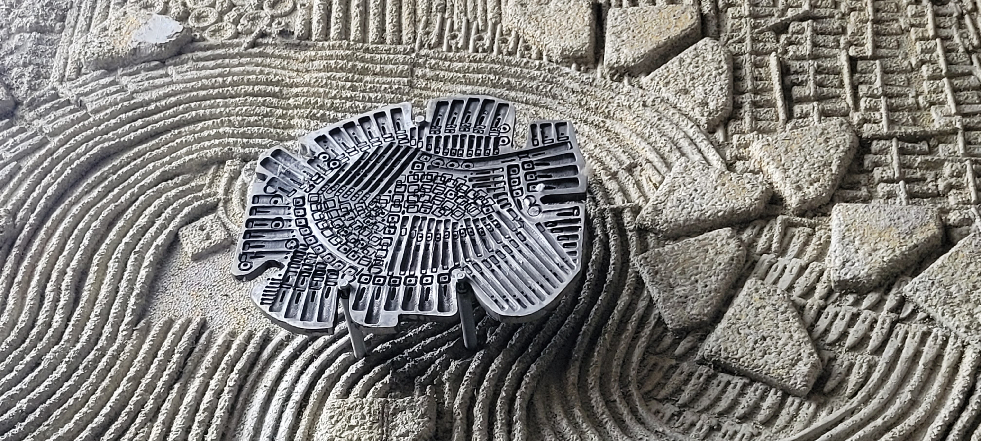
Vous connaissez le Palais de justice
Qui peut indiquer où se trouve cet élément de décoration?

Slide 2
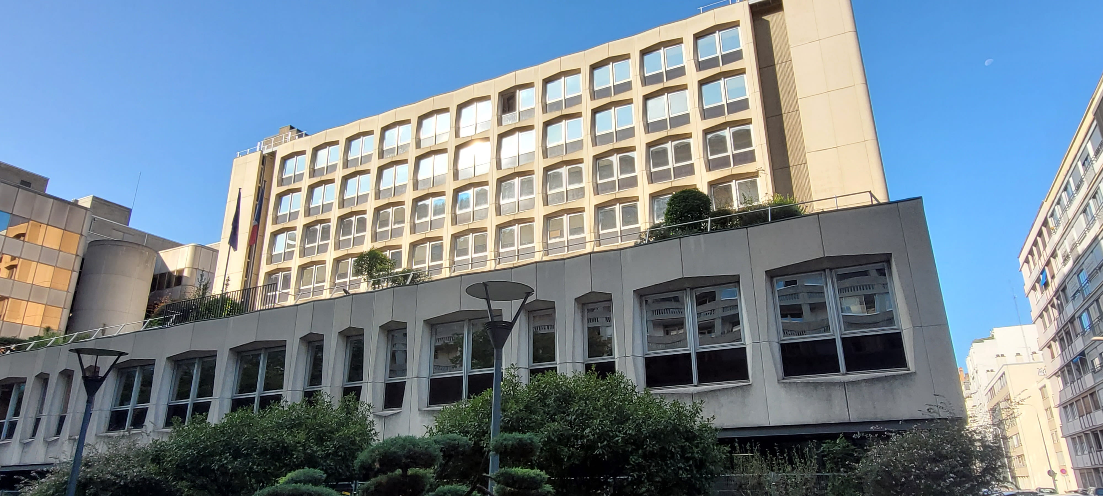
Le voyez- vous?
Cet édifice
Vous y travaillez. Vous y tenez des audiences. Vous y rendez des décisions. Vous y recevez des justiciables, des avocats, des experts.
Vous le traversez parfois plusieurs fois par jour.
Mais…

Slide 3
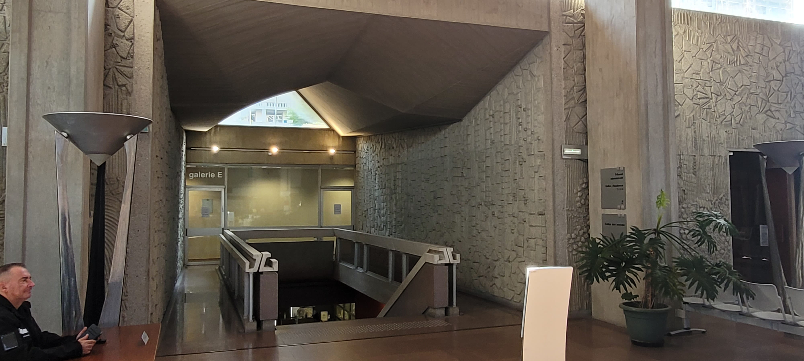
Est-ce que vous le regardez encore ?

Slide 4

Qu’est ce qui est à l'origine de cette présentation d’aujourd’hui?
Il y a plusieurs mois de cela, je reçois un coup de téléphone de Franck WANERT, président de notre compagnie d’expert. Il m’explique que le président de la cour administrative d’appel de Lyon, Gilles HERMITTE, prédécesseur de Eric KOLBERT, souhaite faire visiter le palais des juridictions administratives aux personnes qui y travaillent tous les jours. Il demande si un architecte de la compagnie pourrait se charger de guider cette visite.
J’ai vu venir le boulet du canon
Je n’ai pas pu l’esquiver…
Je me suis retrouvé en charge de vous faite visiter votre lieu de travail. Avec un problème de taille. Je ne connaissais rien de vous ni de votre palais.
J'y étais venu à l'occasion des réunions de notre compagnie. Je traversais la salle des pas perdus. Je regardais bien les murs, les volumes, les circulations…
Mais assez distraitement.

Slide 5
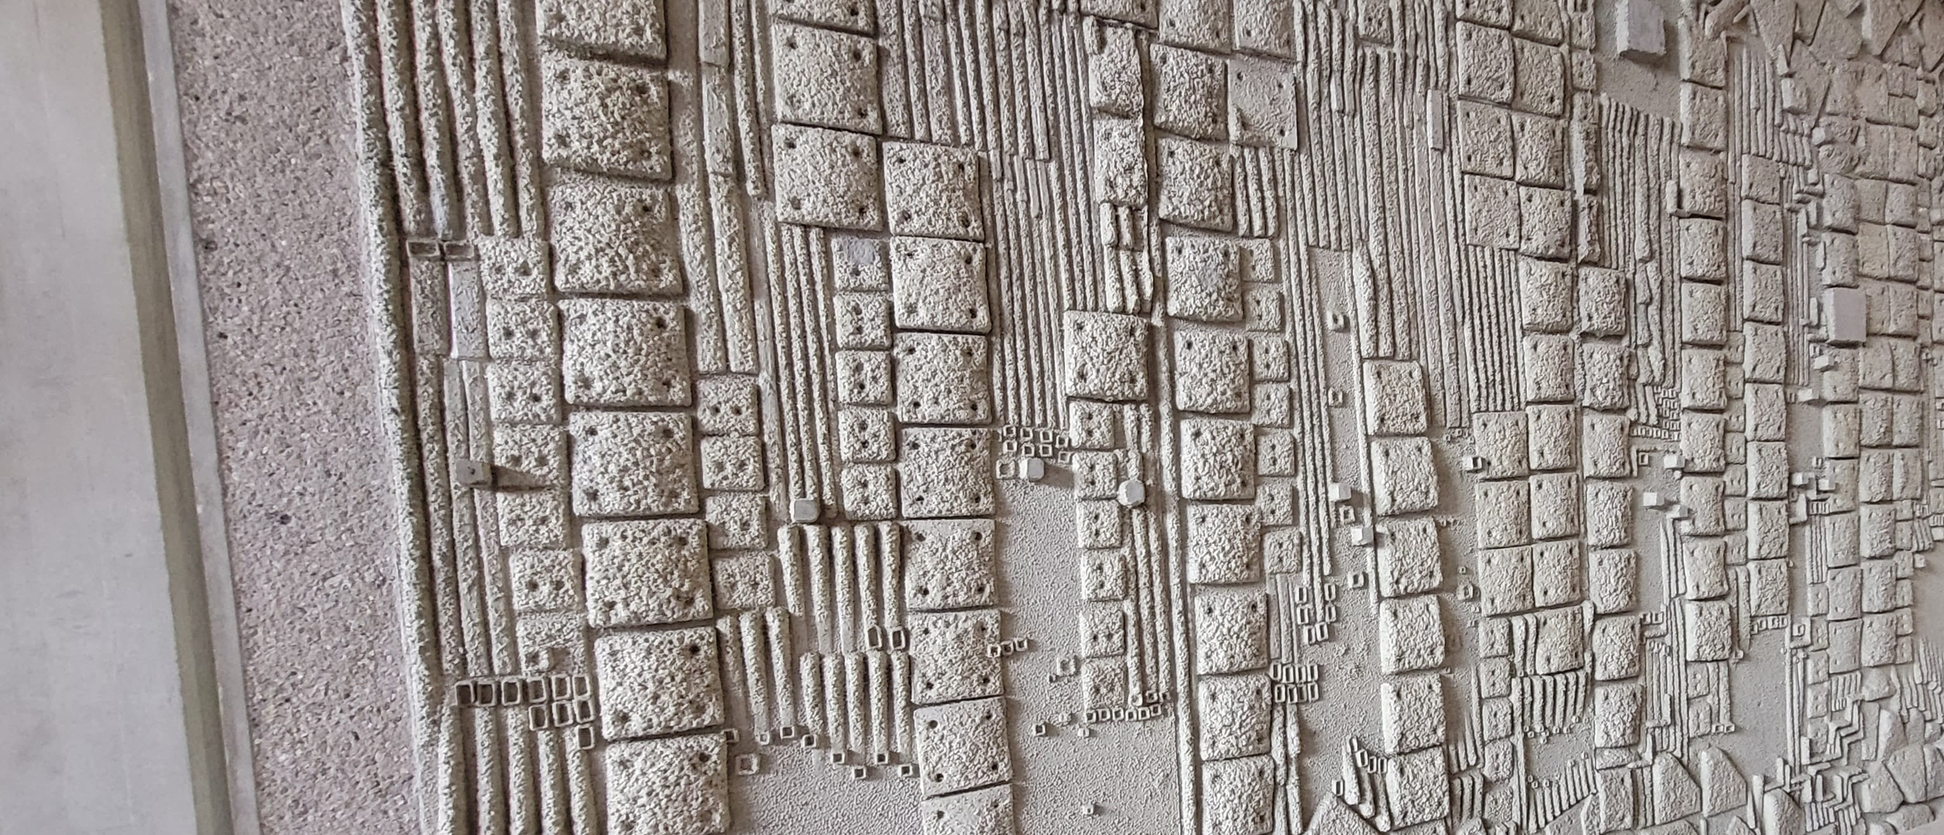
Chargé de cette visite, mon regard a changé.
J'ai commencé à regarder les murs.

Slide 6
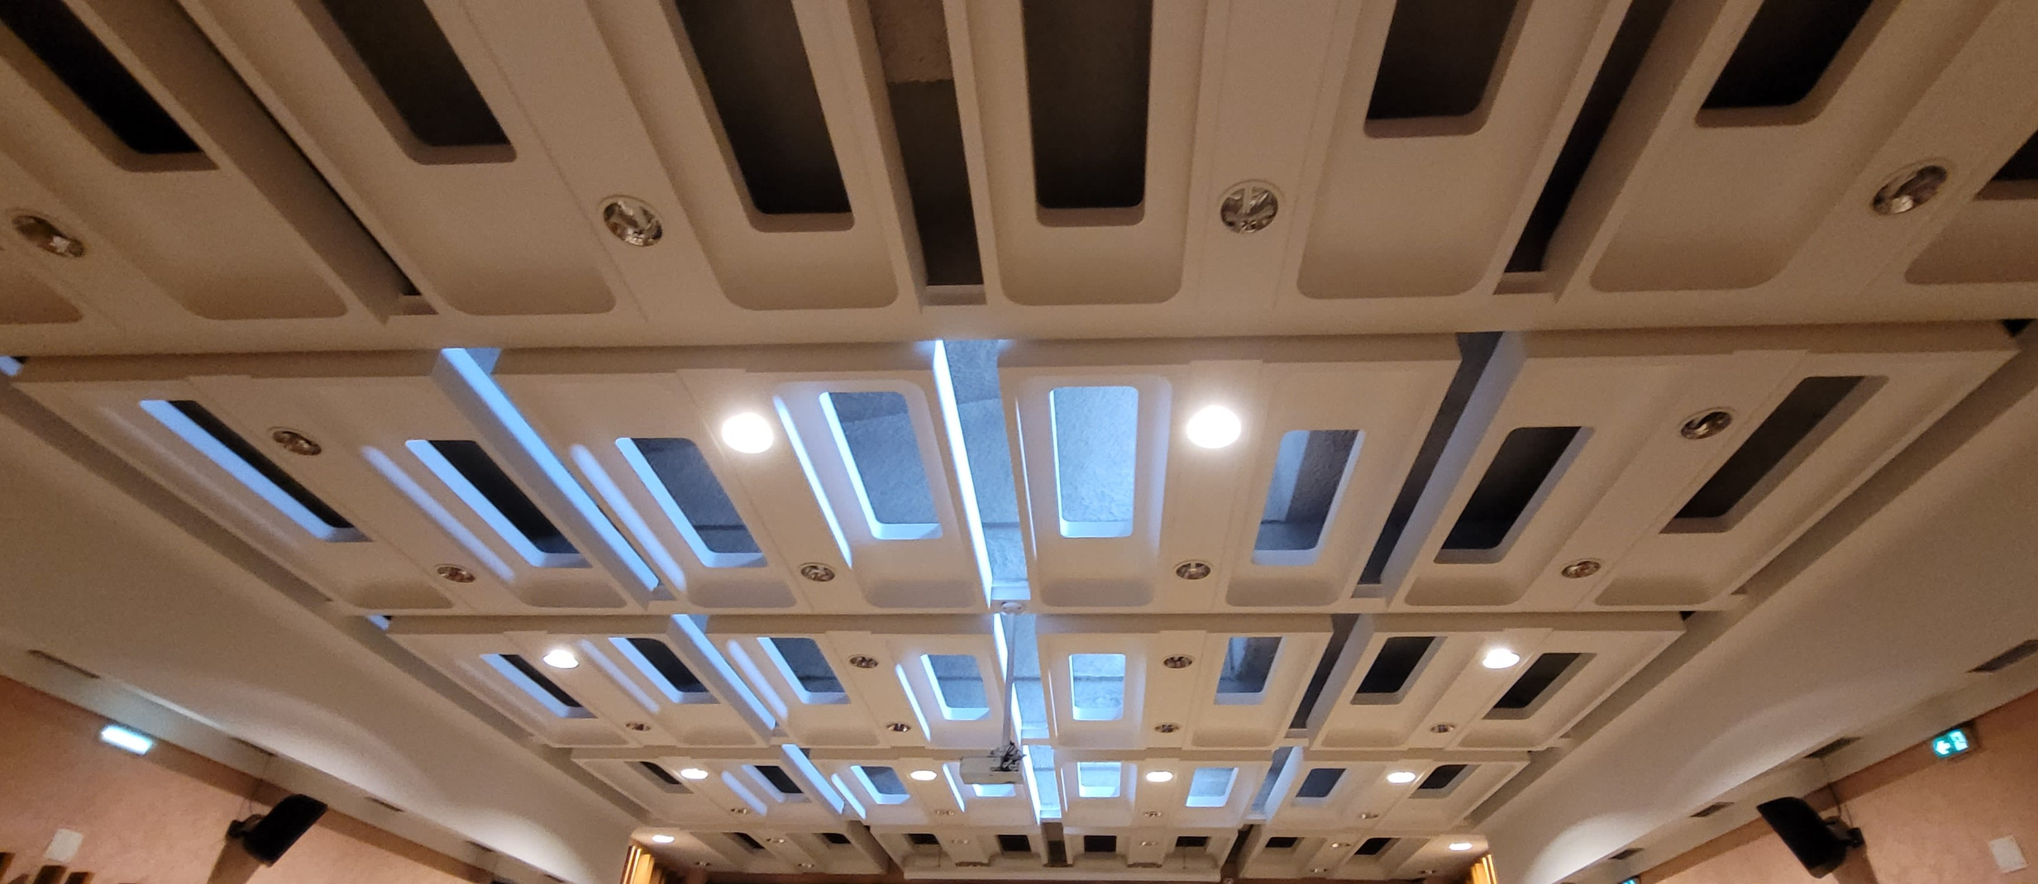
Puis les plafonds

Slide 7
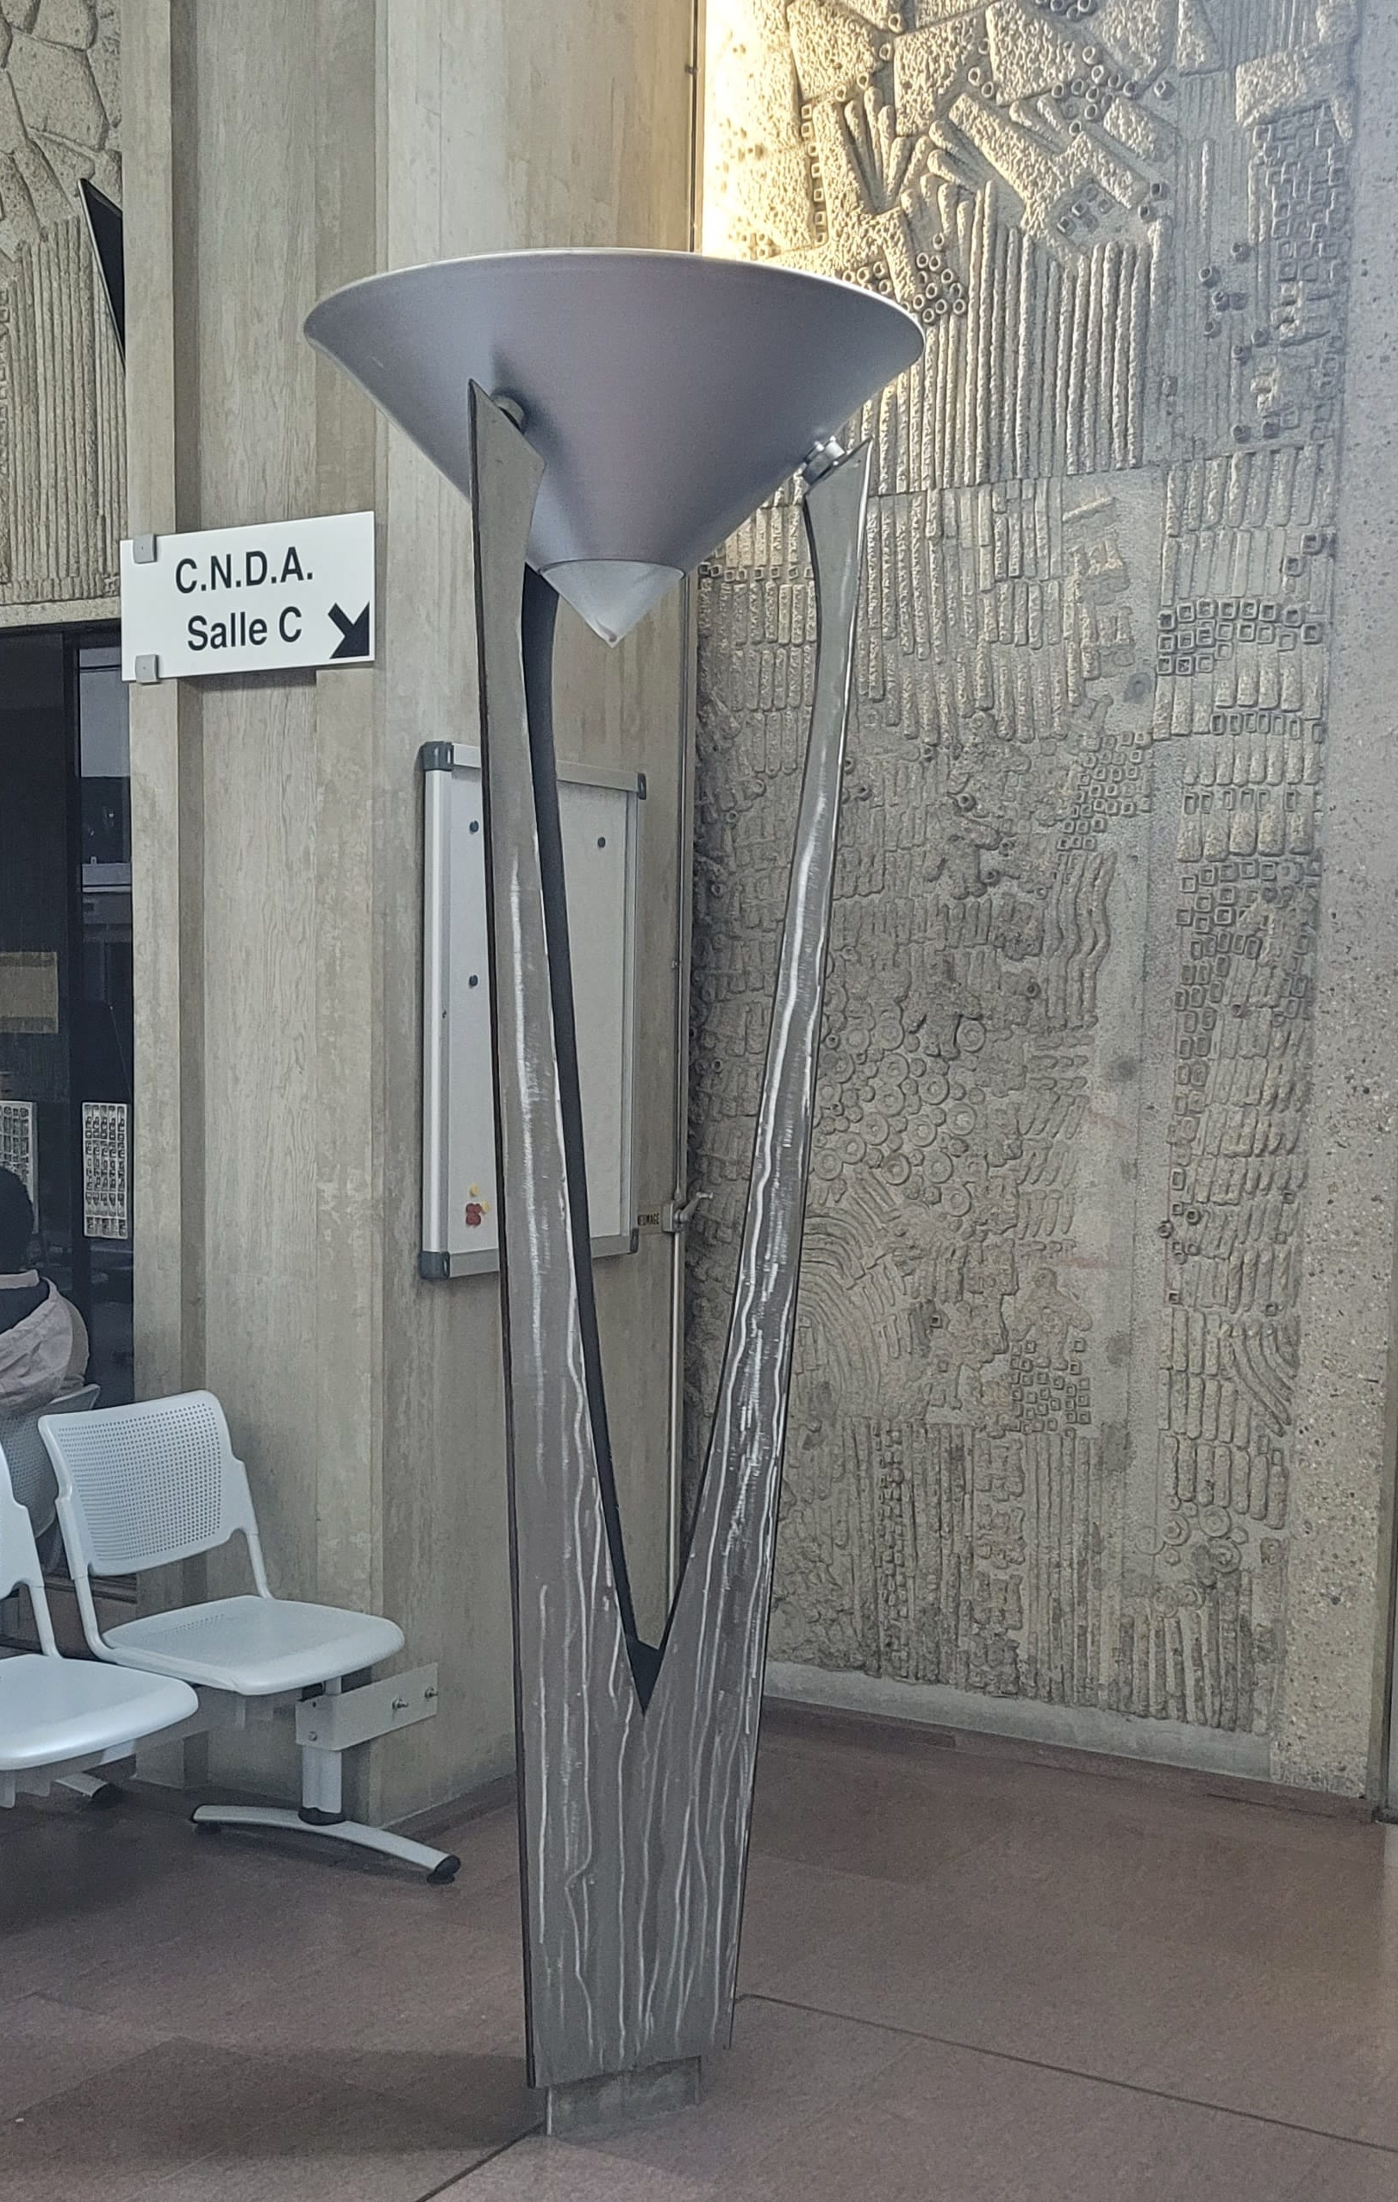
Puis le mobilier.

Slide 8
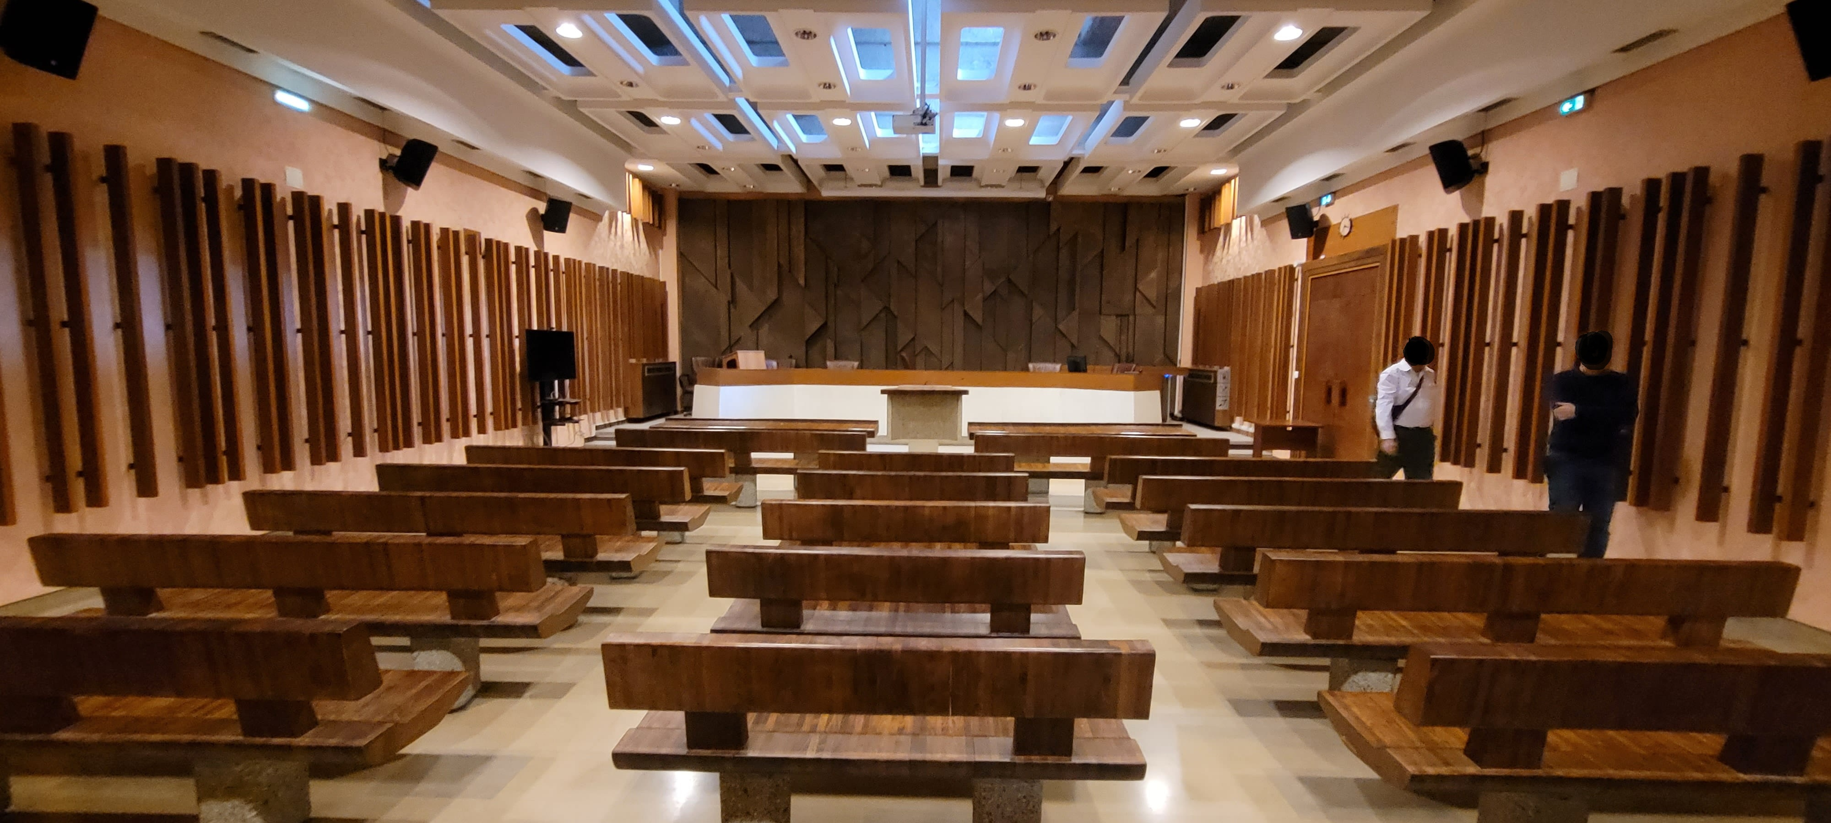
Puis les salles d'audience.

Slide 9
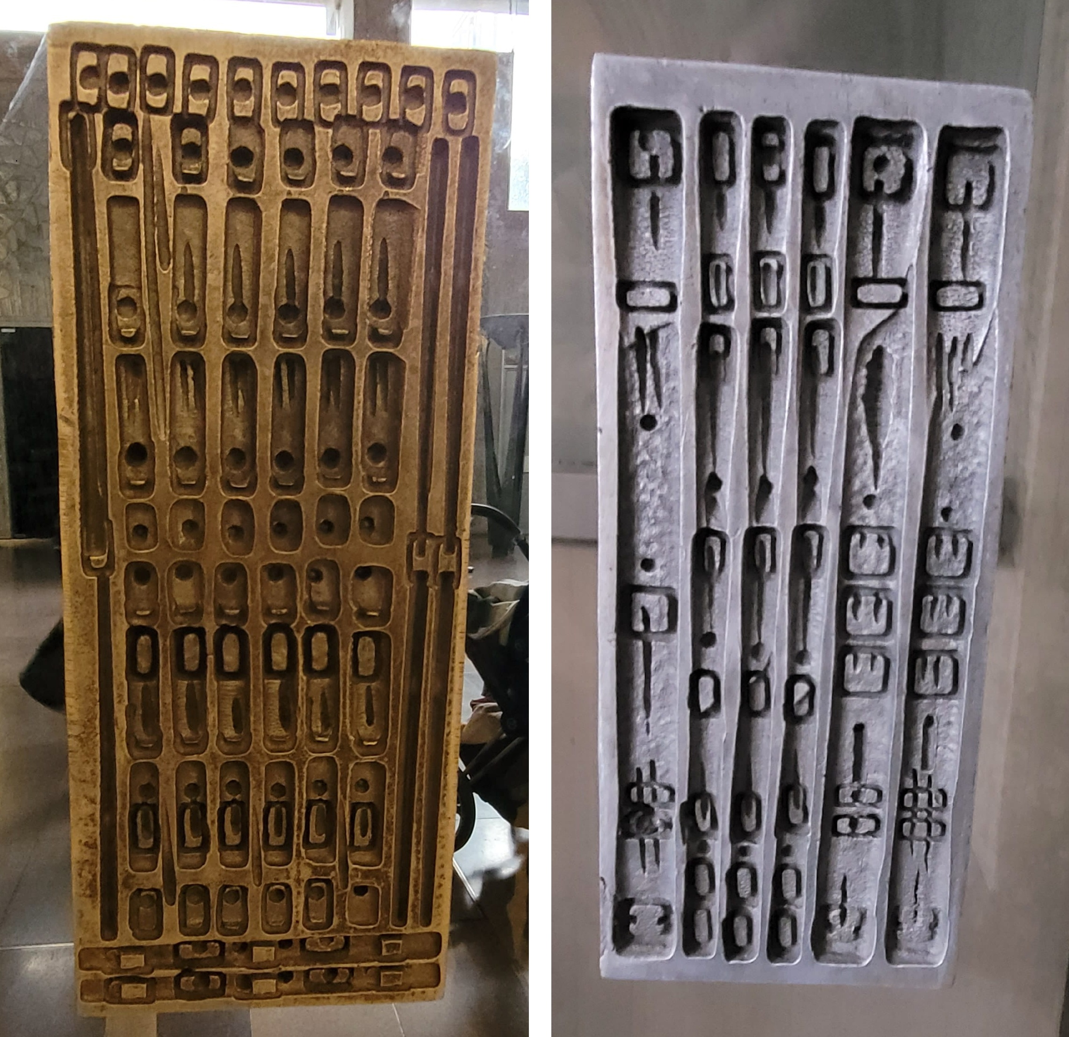
Puis les détails
Et je me suis demandé :
Qu'est-ce que je n'avais pas vu auparavant ?
D’ailleurs, qui peut indiquer où se trouvent ces deux éléments de décoration et à quoi ils servent?

Slide 10
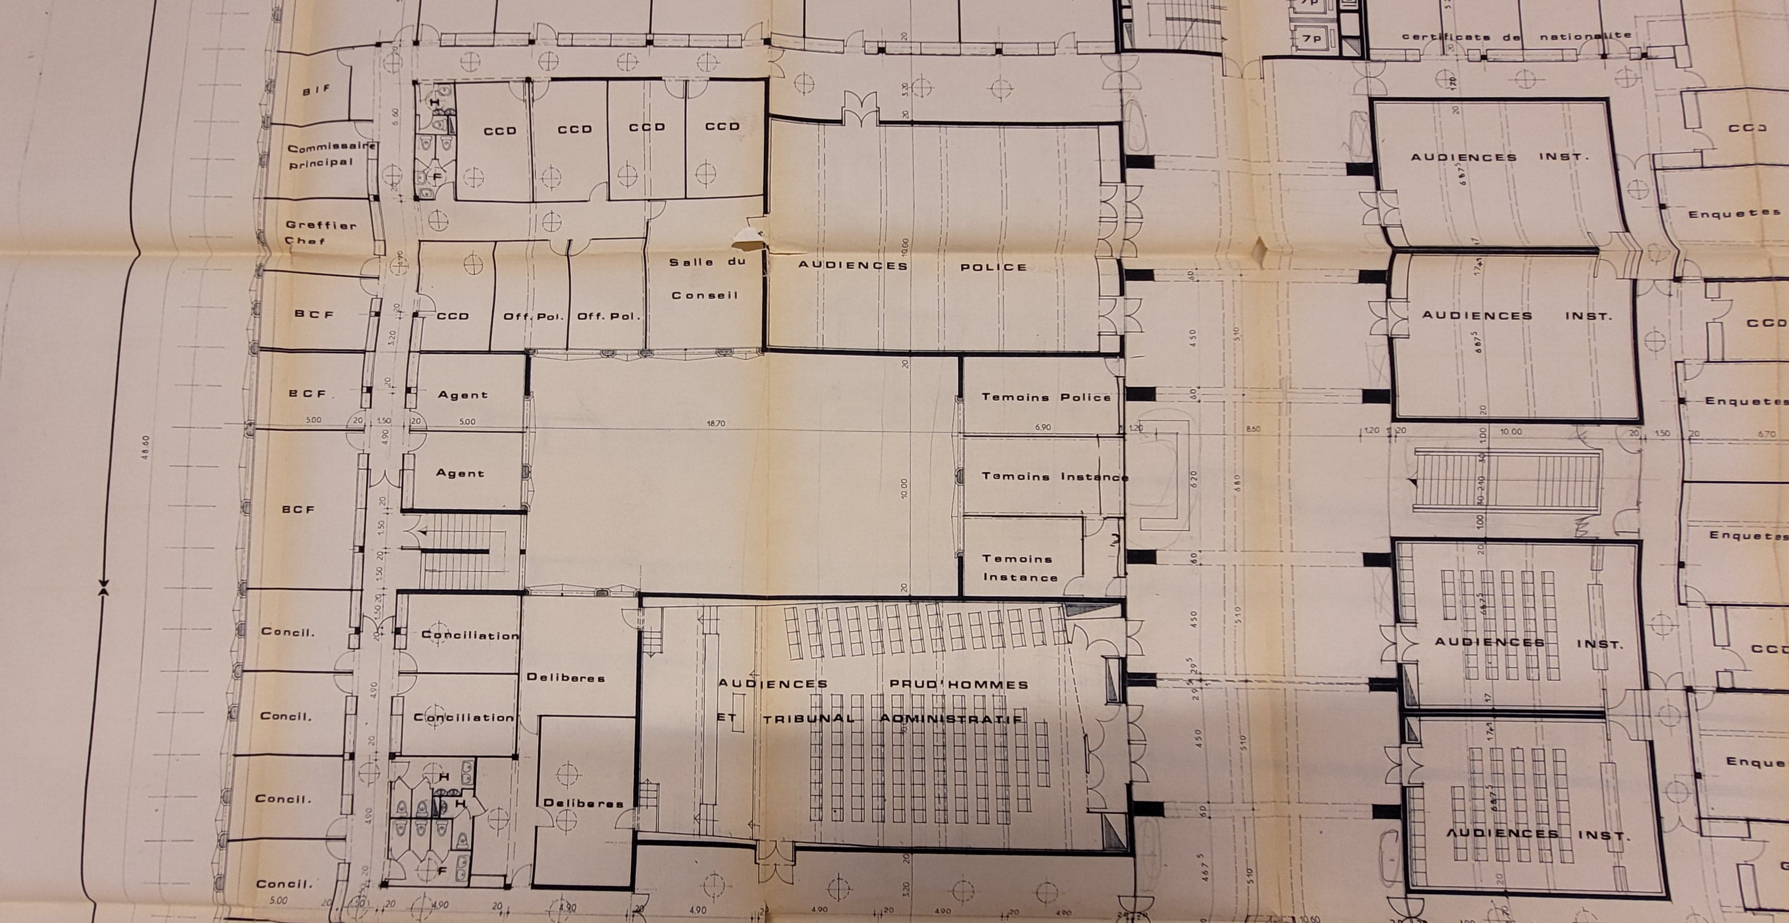
Et c’est devenu le pari de cette visite
Vous inviter à jeter « UN NOUVEAU REGARD »
Pourquoi ce bâtiment est-il ainsi ?

Slide 11
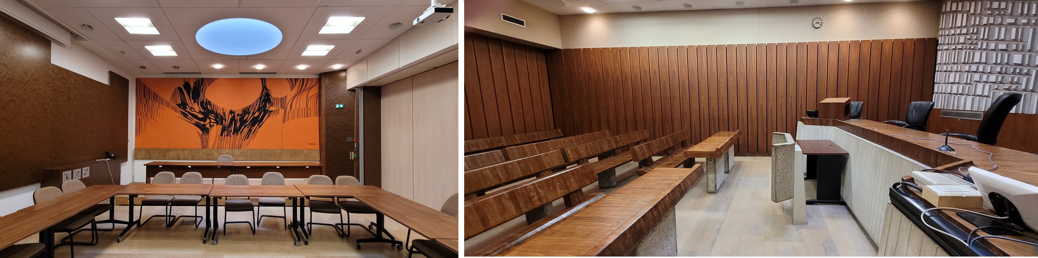
En 1974, qu'avait-on demandé de construire à trois architectes :
Gérard Lapernon, Pierre Bourdeix et Daniel Cathelin?
Des salles d'audience

Slide 12
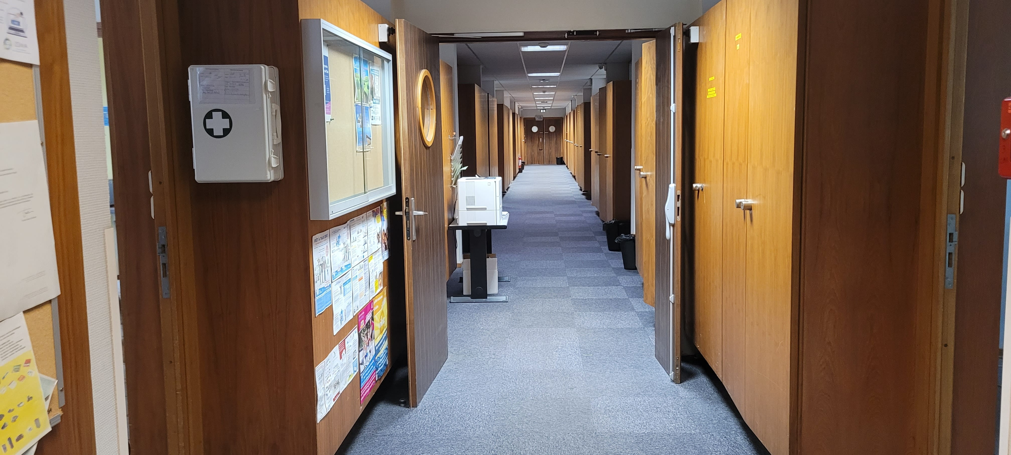
Des bureaux pour les magistrats, les greffes, la police, les prudhommes, la présidence…

Slide 13
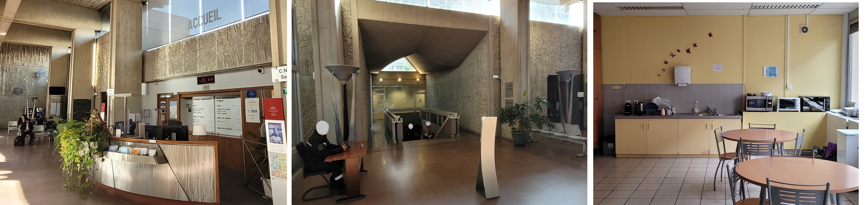
Des services pour le public, les avocats, le personnel d’accueil, d’entretien, de gardiennage…

Slide 14
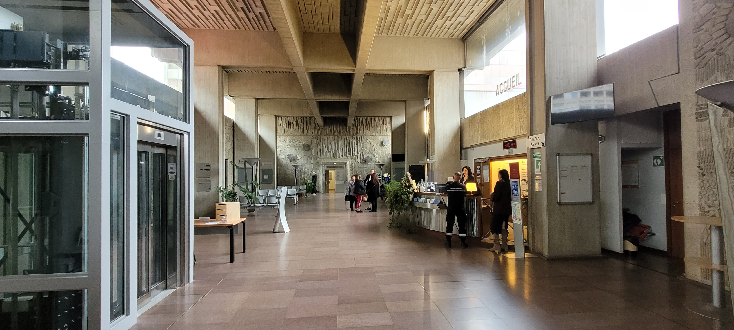
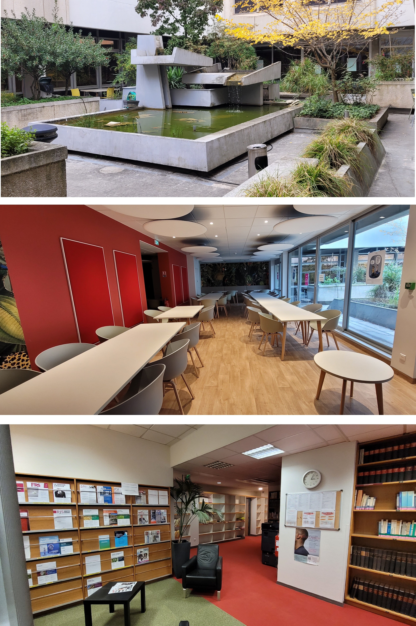
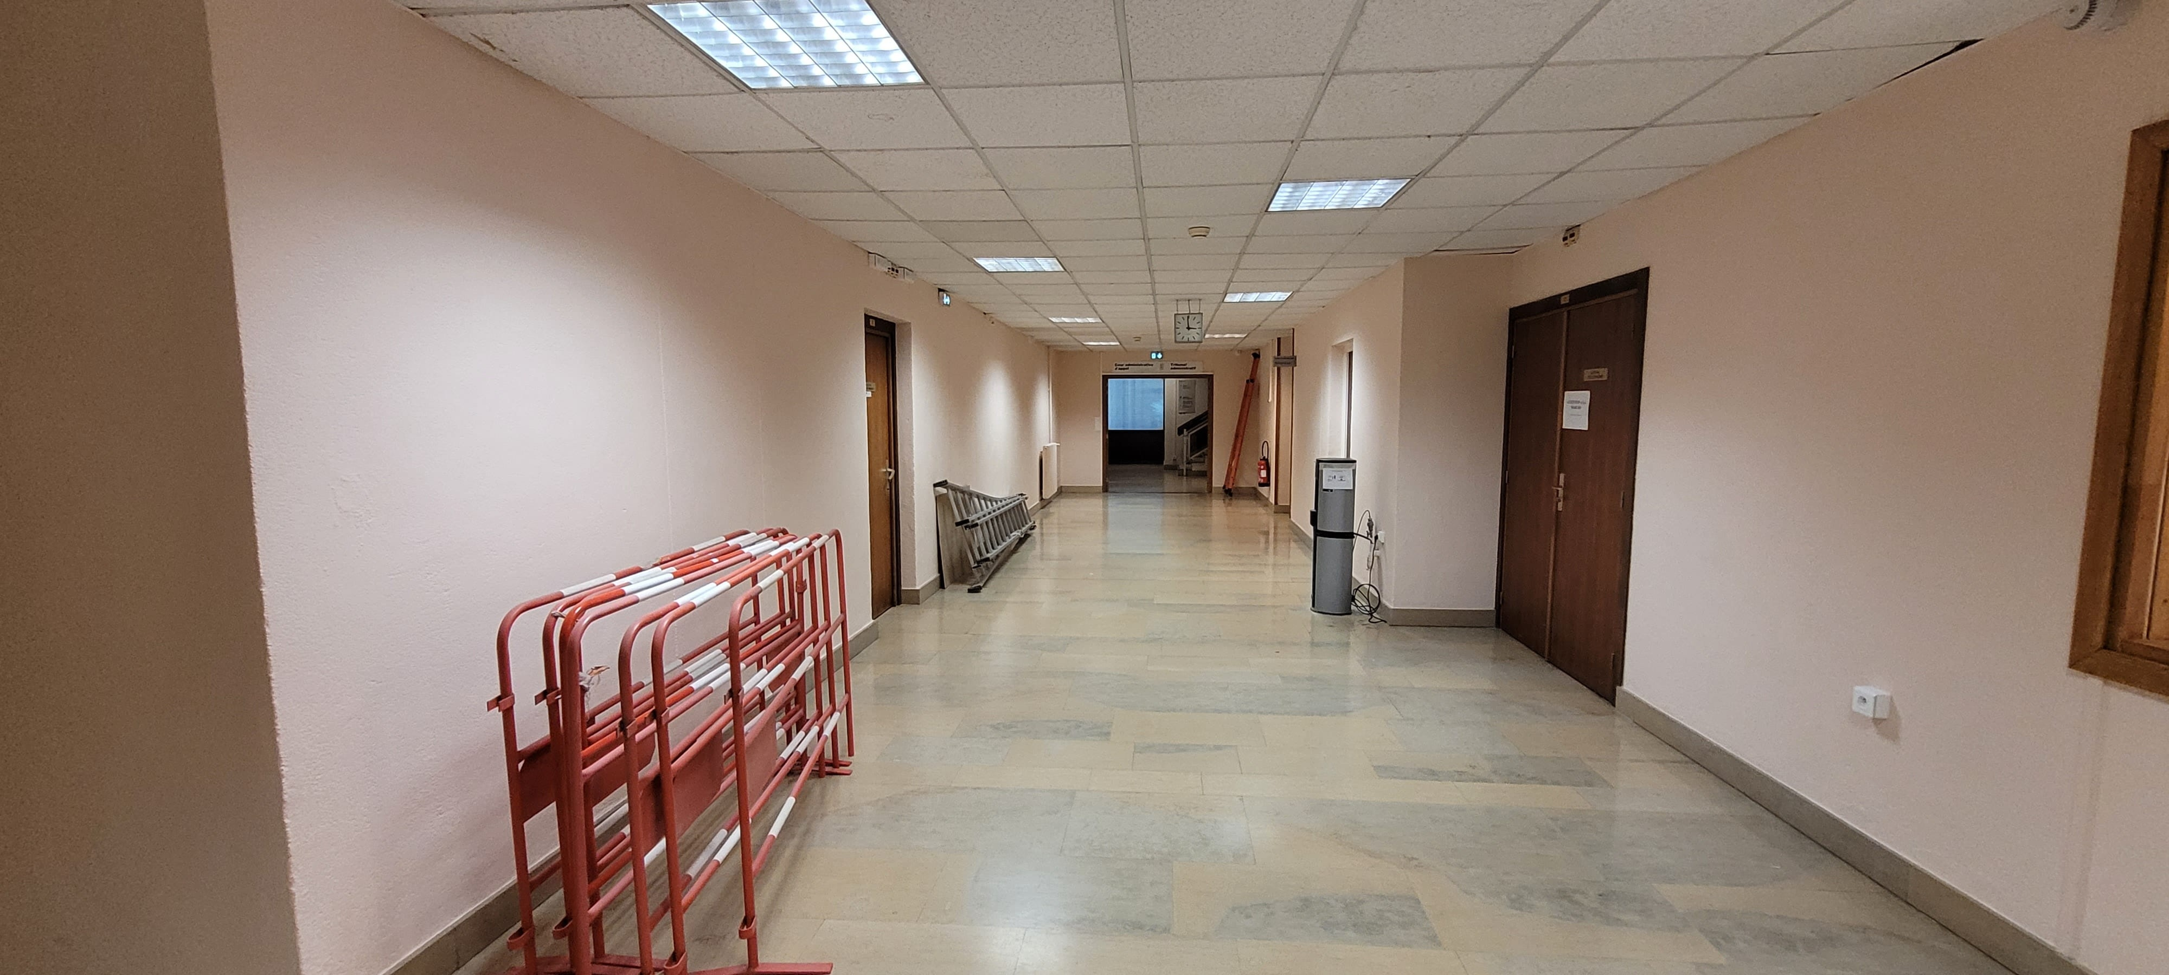
Des espaces de circulation, d’agrément, de restauration, de documentation…

Slide 15
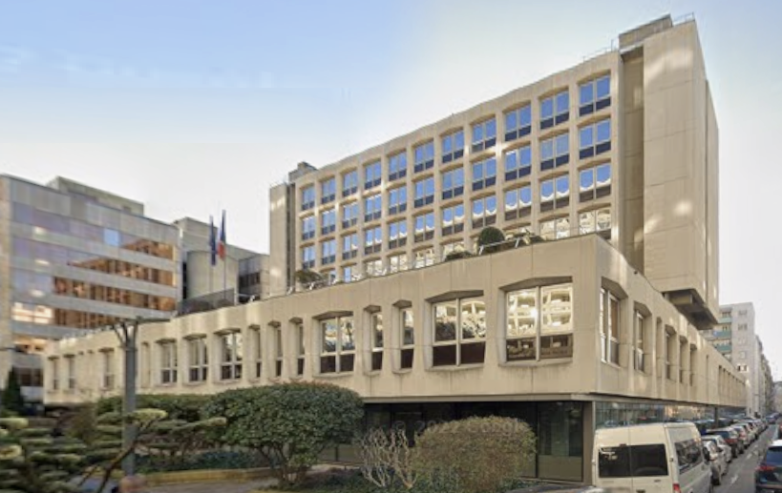
En bref :
Un palais des juridictions administratives.
Autrement dit : un bâtiment ayant une fonction de représentation de l'institution,
A la fois fonctionnel et monumental
Caractéristique de l'architecture lyonnaise sur pilotis du début des années 1970, pilotis aujourd’hui disparus

Slide 16
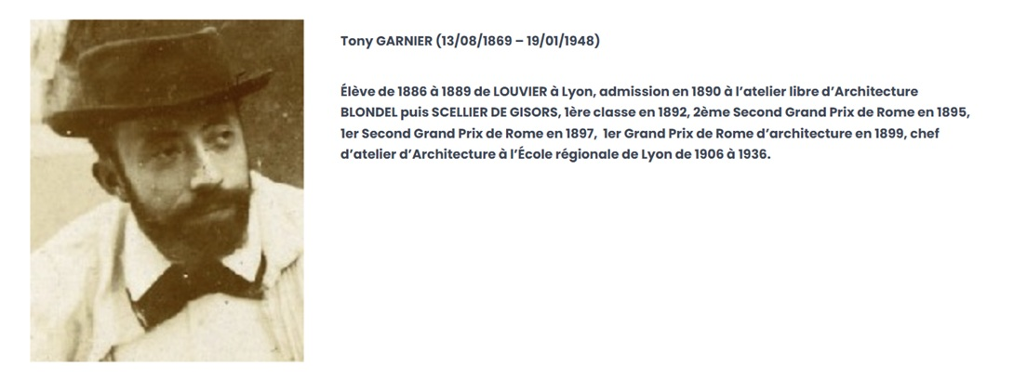
Quelle était cette architecture Lyonnaise?
Dominique LAPERNON est architecte. Il est le fils de Gérard LAPERNON, l’un des trois architectes qui ont conçu le palais des justices administratives. Il nous a procuré les plans d’origine qui viennent à l’appui de cette présentation. Nous avons visité le palais ensemble. Il devait être présent parmi nous mais se trouve retenu. Il souhaitait apporter sa lecture d'architecte à ce projet auquel il n’a pas participé, mais dont il a été témoin. Sur la base de sa lecture, qui reste de l'ordre de l'interprétation et de nos entretiens, voici le contexte de l’opération.
Pierre BOURDEIX est l’un des trois architectes du palais des juridictions administratives.
Il a été formé à l’atelier de Tony Garnier à l’École régionale d’architecture de Lyon puis lui a succédé à la tête de cet atelier en 1938.

Slide 17
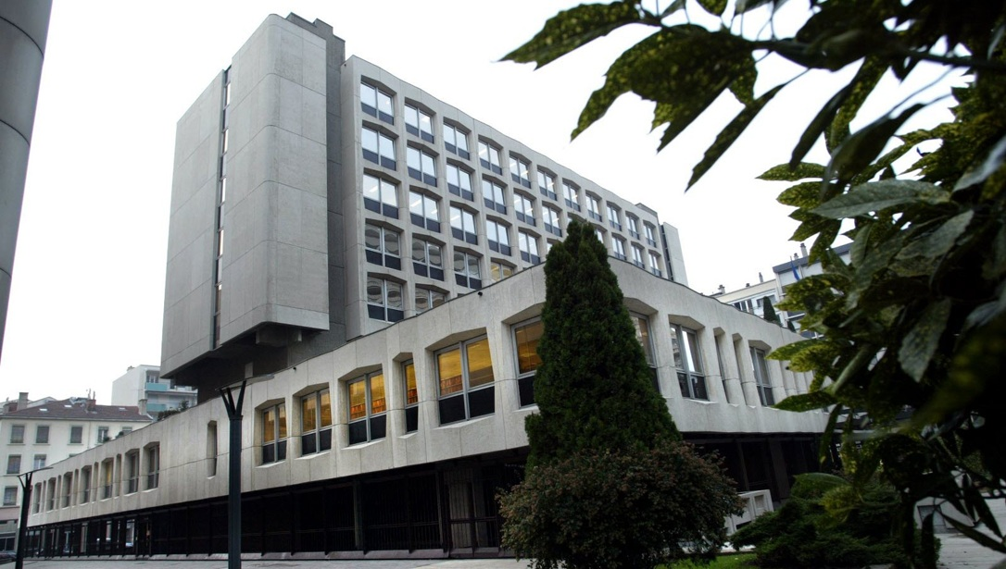
Tony GARNIER était une figure majeure de l’architecture lyonnaise. Elle était imprégnée à l’époque du vocabulaire architectural du mouvement de l’architecture nouvelle formulé par Le Corbusier et Pierre Jeanneret dans les années 1920. Dans cette architecture, les matériaux, les détails et le décor participent à l’identité du bâtiment et font la synthèse entre rationalité moderne et art total.
Le palais des juridictions administratives de Lyon témoigne d’une recherche de synthèse entre l’héritage architectural lyonnais, les principes du mouvement moderne et une conception artistique globale de l’architecture menée dans une approche fonctionnelle et monumentale qui donne à ses citoyens, en plein Lyon, la vision d’une justice de proximité.

Slide 18
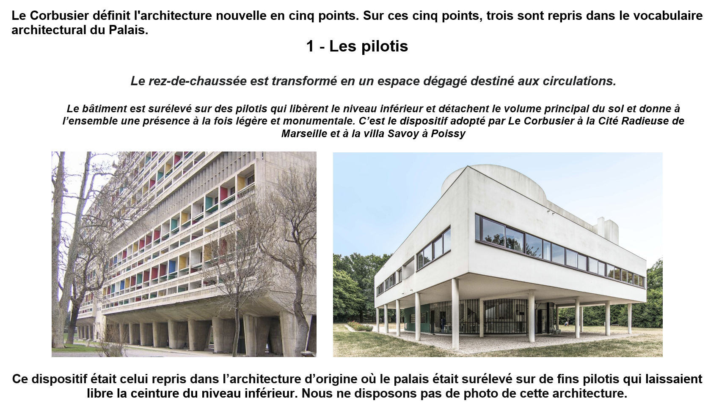

Slide 19
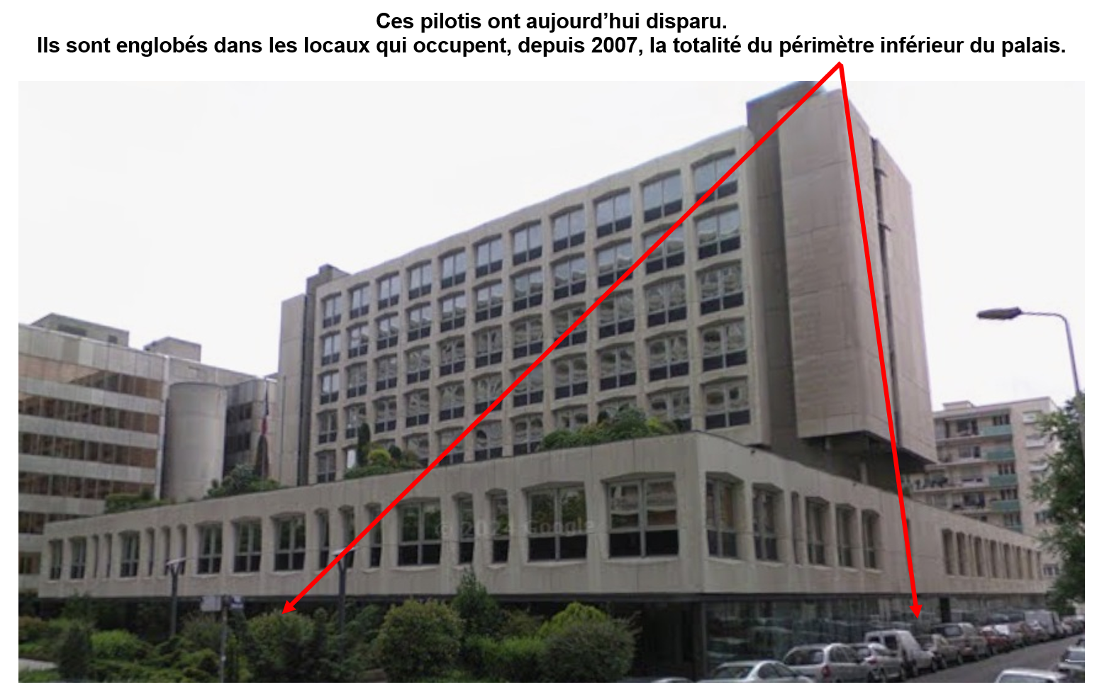

Slide 20
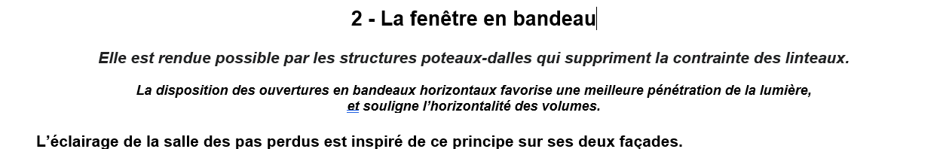
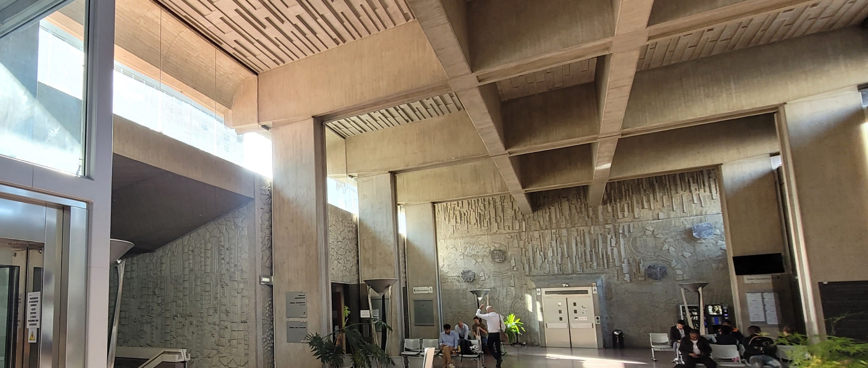

Slide 21
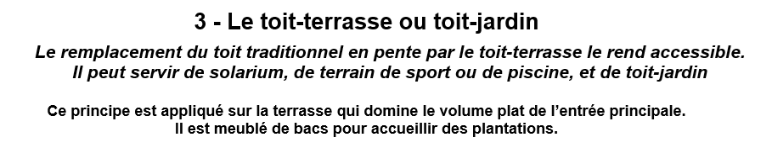
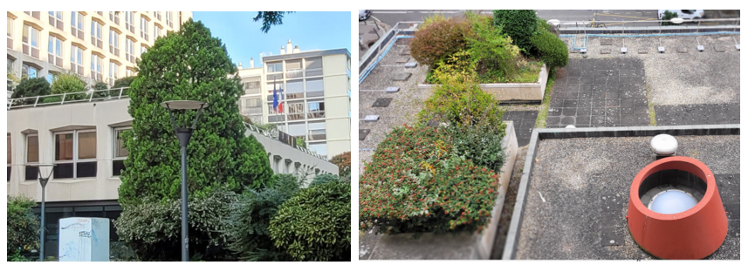

Slide 22
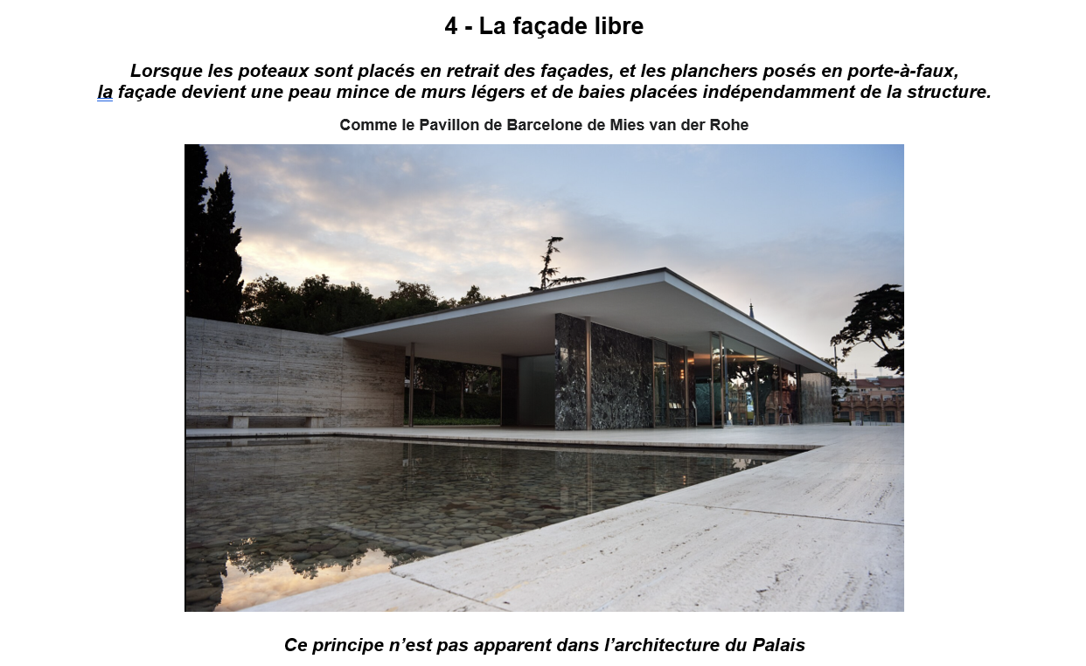

Slide 23
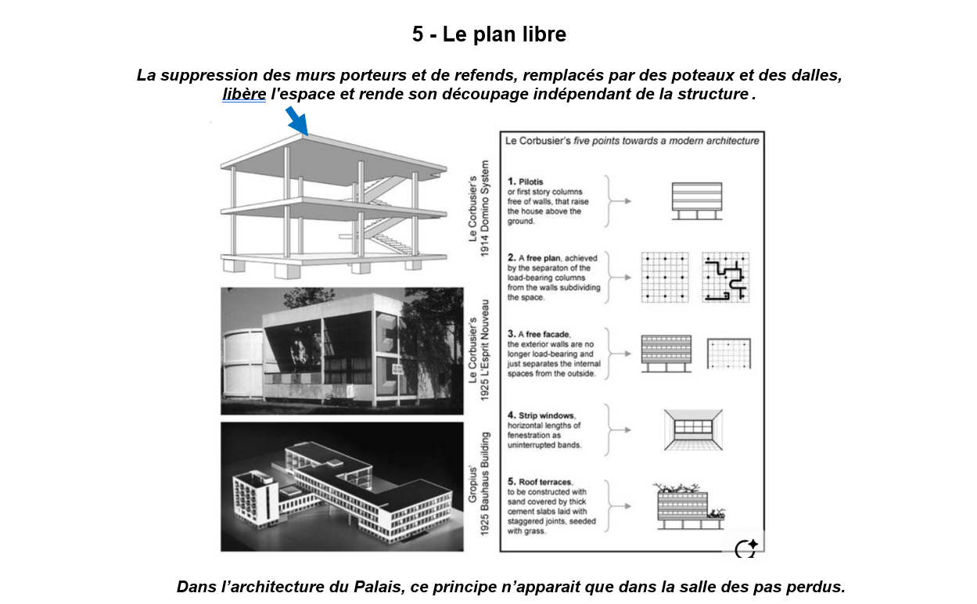

Slide 24
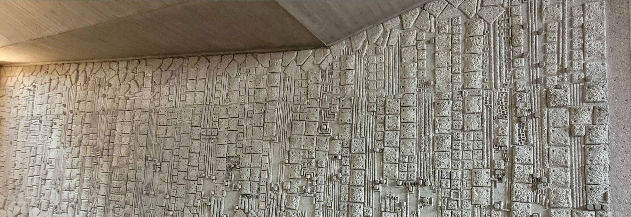
L'art n'est pas posé sur le bâtiment : il en fait partie
en tous lieux de l’édifice
À votre avis, qu'est-ce que vous regardez ?
A. Une décoration rapportée B. Une sculpture conçue indépendamment du bâtiment
C. Un travail directement intégré au béton D. Une finition destinée à masquer les défauts du béton

Slide 25
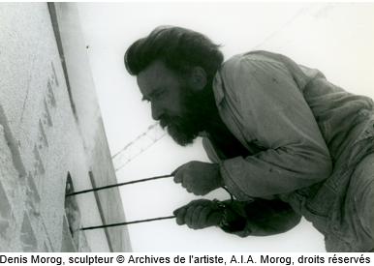
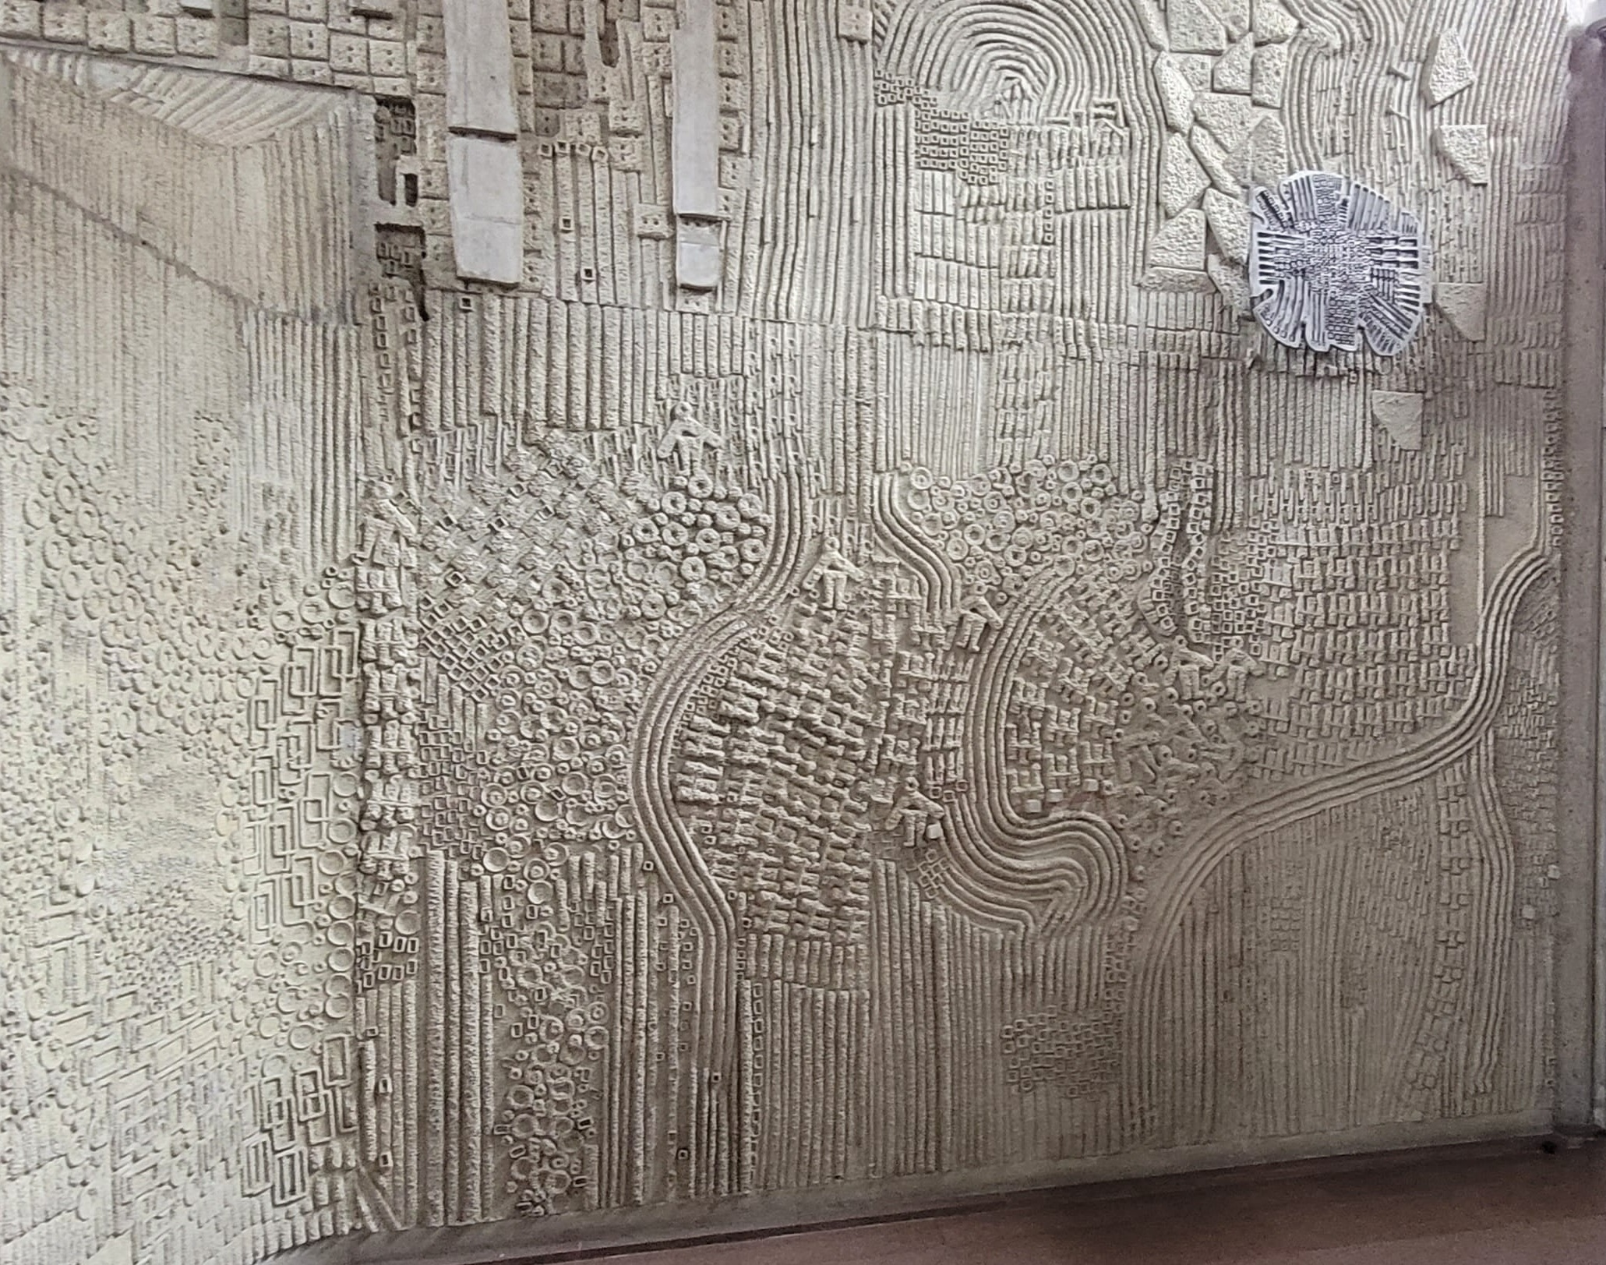
Il s’agit de la sculpture sur béton qui longe le grand escalier qui mène à la salle des pas perdus.
C’est l’œuvre du sculpteur et graveur Denis MOROG (de son vrai nom Jean-Paul Delhumeau).
Passionné du béton, un matériau brut, il en a révélé sa beauté et a marqué l’architecture publique de Lyon par ses œuvres monumentales.
Il a conçu la décoration de la salle des pas perdus et de son escalier monumental en relation étroite avec le matériau et le bâti.

Slide 26
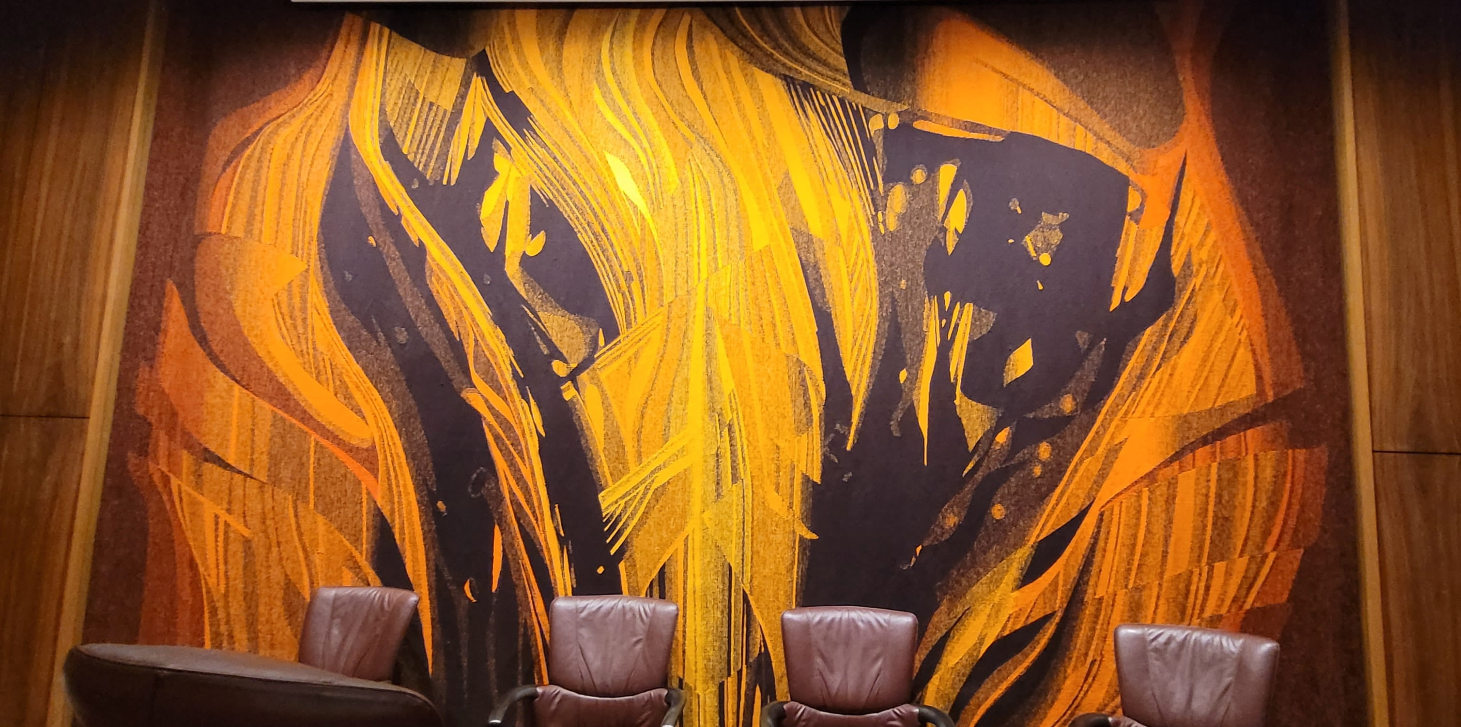
Où s'arrête l'architecture et où commence l'œuvre d'art ?
Les trois architectes ont conçu un espace dans lequel architecture et art sont en dialogue permanent

Slide 27
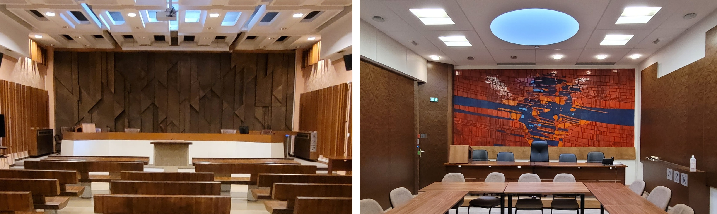
Chaque salle d’audience est un support à l’art.
Qui peut dire de combien de salles d’audiences dispose le palais
A. 4 B. 5 C. 6 D. 8

Slide 28
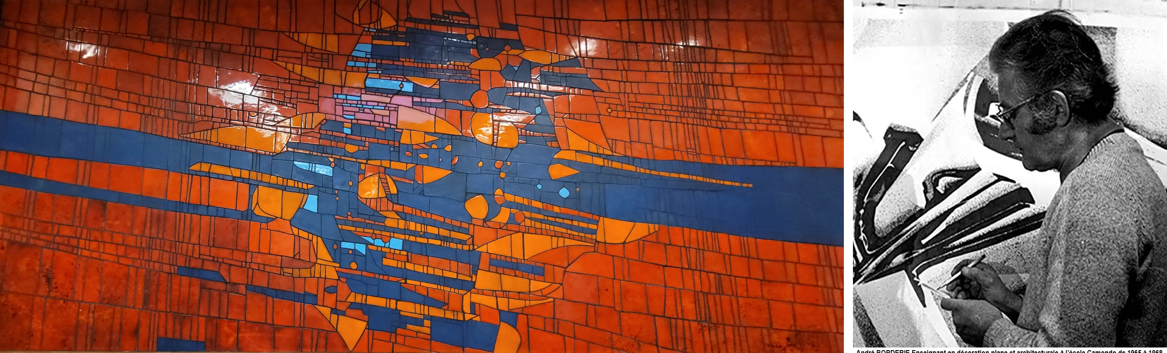
Chaque salle d’audience est ornée sur son mur du fond d’une œuvre peinte ou sculptée.
Ce sont les œuvres d’André Borderie.
Peintre et sculpteur, il s’est intéressé à la tapisserie, puis s’est tourné vers la céramique.
Un matériau qui lui permet de penser l’espace.

Slide 29
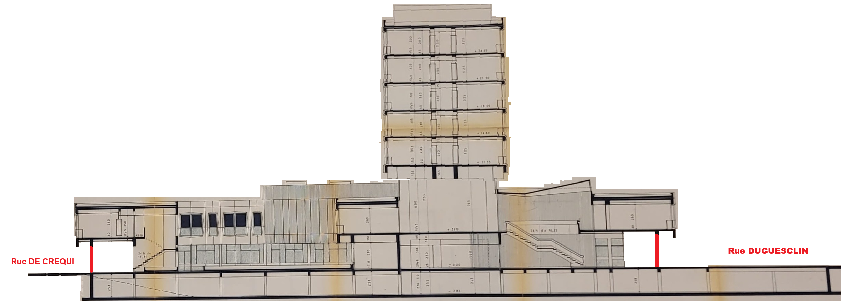
Un bâtiment peut-il rester architecturalement le même lorsqu'on modifie sa fonction ?
A l’origine, le palais des juridictions administratives était porté sur des pilotis et conçu pour « Flotter » au-dessus des rues de Créqui, Rabelais et Duguesclin.
L’espace du rez de chaussée restait libre sous forme d’un encorbellement couvert le long de ces rues.
Ces pilotis sont portés en rouge sur la coupe du palais ci-dessous.
Coupe aimablement mise à notre disposition par Dominique LAPERNON, fils de l’un des trois architectes concepteurs.

Slide 30
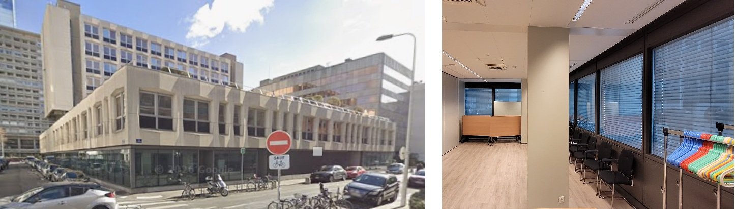
Au fil du temps, l’évolution des fonctions du palais et de ses besoins de place a fait qu’en 2007, les façades se sont avancées entre les pilotis, absorbés dans une volumétrie qui vient jusqu’à la rue.
Les encorbellements libres ont été remplacés par des bureaux, installés entre les pilotis.
Question : Qu’a-t-on gagné? Qu’a-t-on perdu?

Slide 31
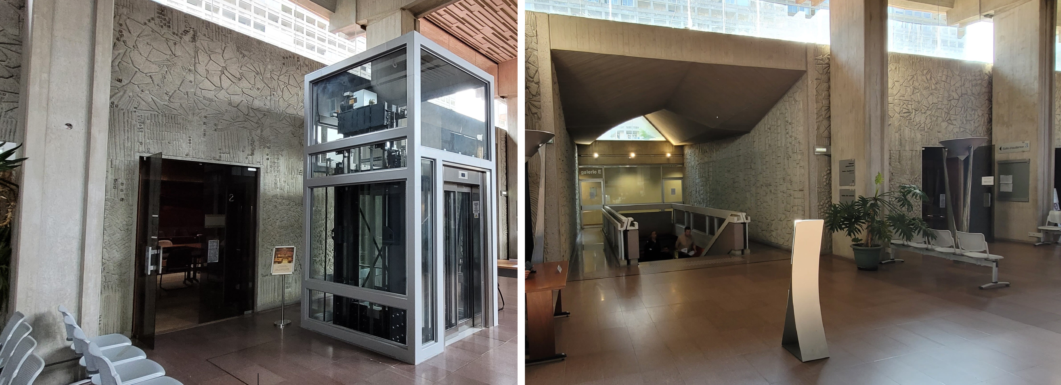
Tandis que les besoins et les fonctions évoluent, la règlementation s’adapte aux personnes à mobilité réduite.
Les ascenseurs desservant les étages n’étaient pas adaptés à leur accès direct au niveau des salles d’audience.
Un ascenseur supplémentaire a été installé. Il ne s’apparente pas à la conception et au mobilier d’origine.
La cage vitrée s’impose aux côtés de l’escalier comme un monument différent.
Question : Qu’a-t-on gagné? Qu’a-t-on perdu? Y avait-il d’autre solutions techniques?

Slide 32
Est-ce que vous regarderez ce bâtiment de la même manière après cette présentation?.
Pour le tester, je vous propose maintenant de visiter ensemble les éléments que nous venons de percevoir et de les observer et les commenter en fonction de leurs différentes vocations :
- Fonctionnelles?
- Utilitaires?
- Décoratives?
- Associées?
Mais de répondre auparavant à quelques questions supplémentaires.

Slide 33
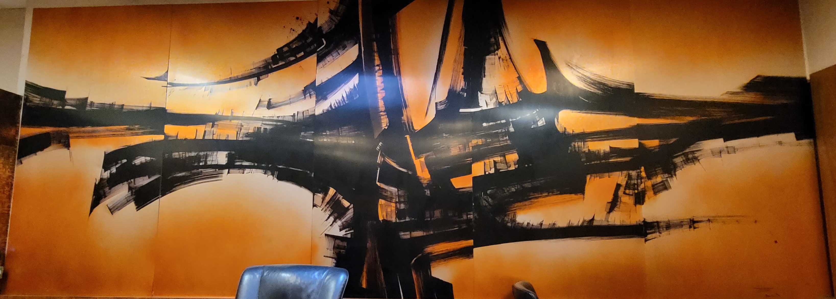
Question 1
« Qui est l'auteur de ce travail ? »
A. André Borderie B. Morog
C. Gérard Lapernon D. Un artiste contemporain

Slide 34
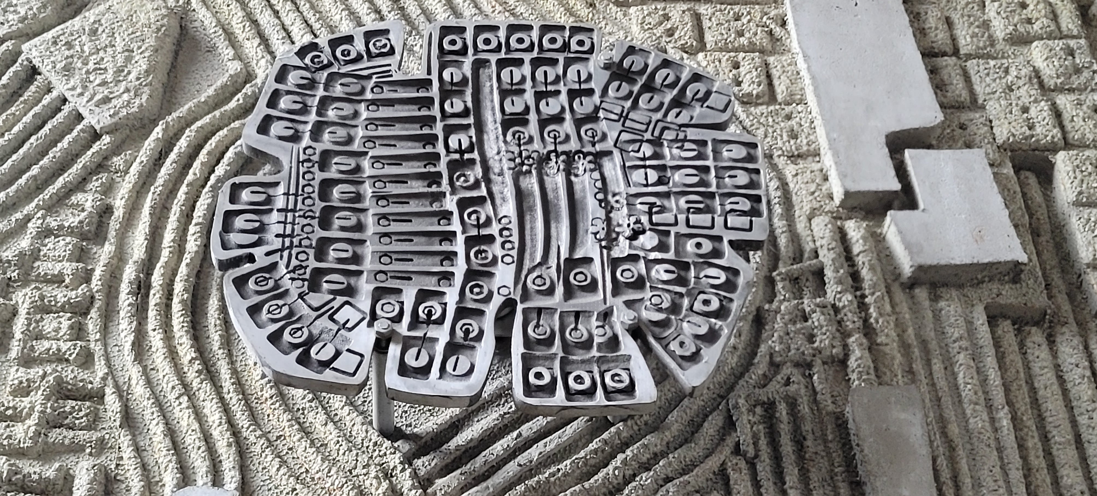
Question 2
« Cet élément avait-il, à l'origine, une fonction uniquement décorative ? »
A. Oui B. Non

Slide 35
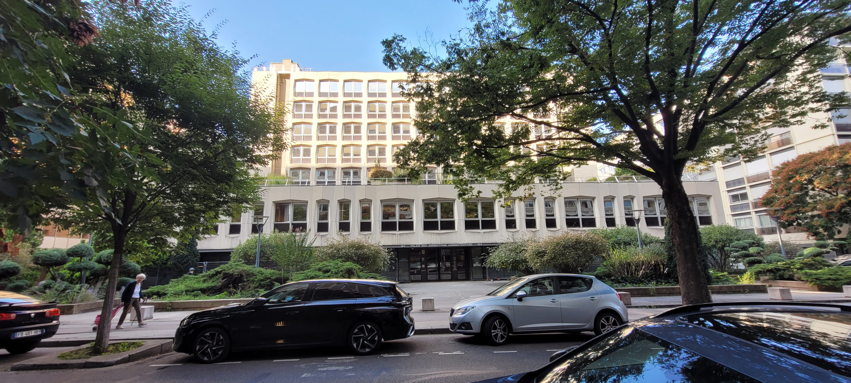
Question 3
« En 1974, qu'y avait-il sous le bâtiment ? »
A. Des parkings B. Des bureaux
C. Un espace libre entre les pilotis D. Des salles d'audience

Slide 36
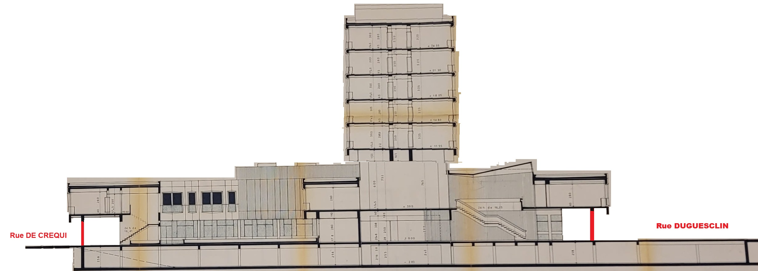
Réponse à la Question 3
En 1974, il y avait des parkings sous le bâtiment

Slide 37
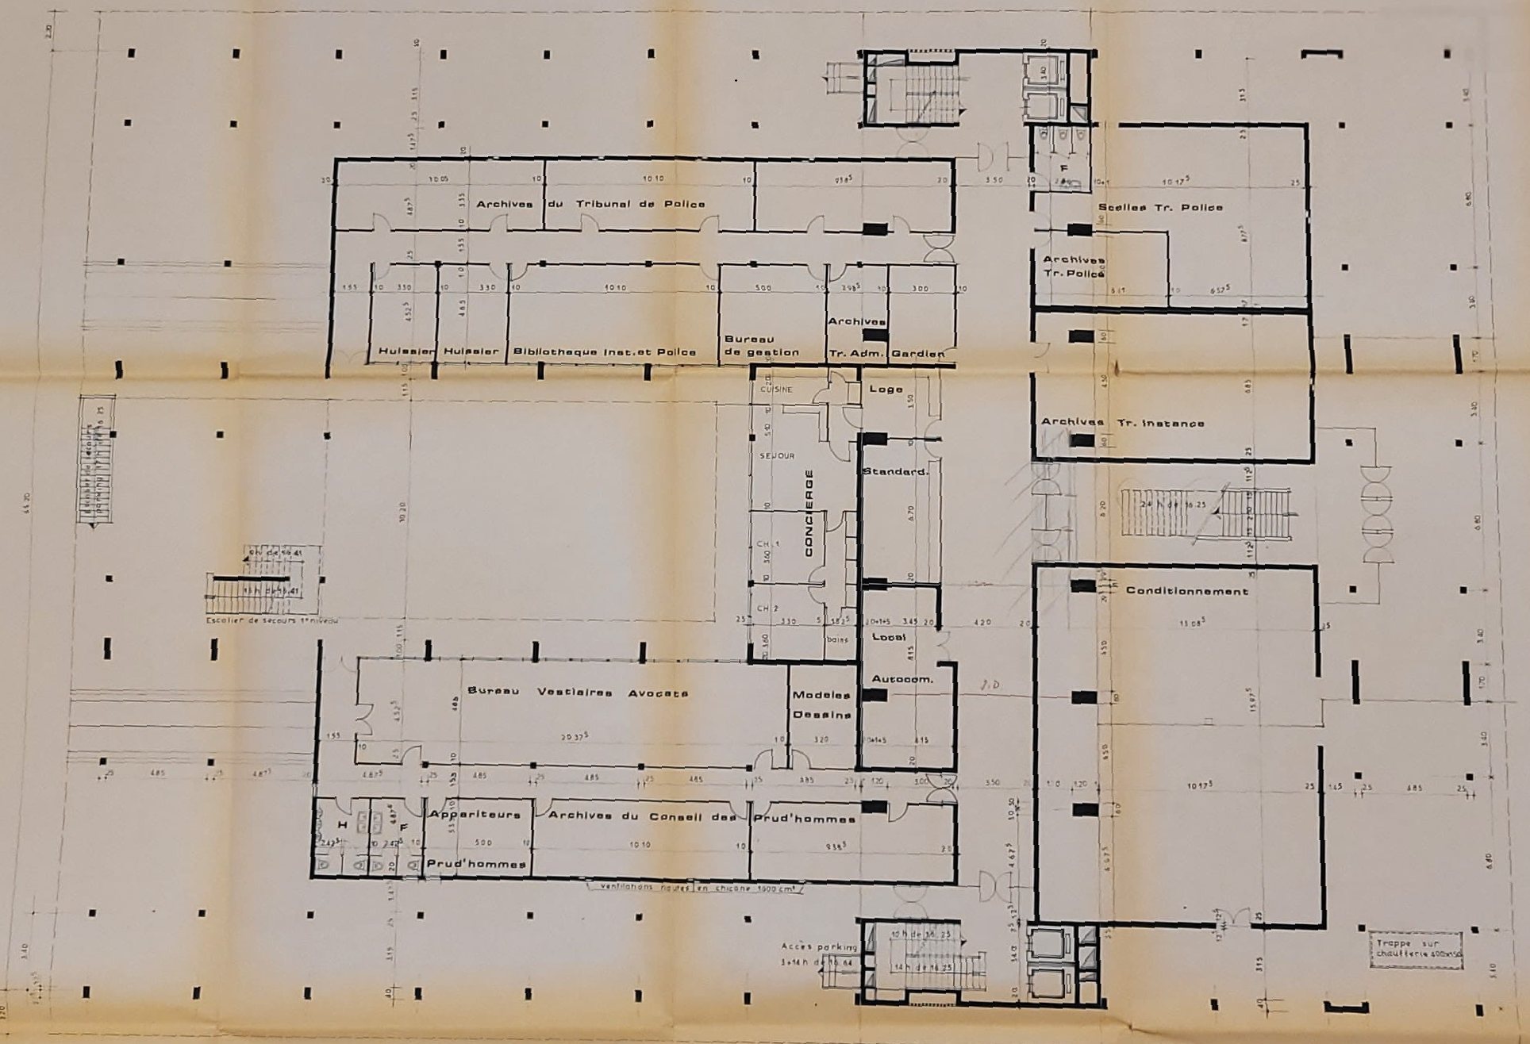
Question 4
« Que remarquez-vous sur ce plan que vous ne voyez plus aujourd'hui ? »

Slide 38

Question 5
« Si vous deviez supprimer un élément du bâtiment pour retrouver l'intention architecturale de 1974, lequel choisiriez-vous ? »

Slide 39
Je vous remercie de votre attention.
Avant d’entamer cette visite du Palais, qui commence dans cette salle,
y a – t – il des observations que vous souhaitez communiquer…
Rémy BERTHET-RAYNE
Architecte DPLG
Expert judiciaire

